Slide 1
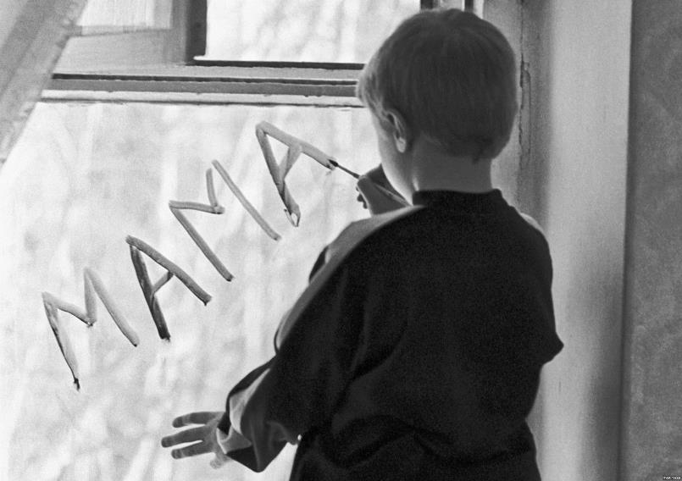
Психологические особенности детей- социальных сирот

Slide 2
Социальные сироты - это дети, имеющие родителей, но оставшиеся без их попечения.
К сожалению, в последние годы число таких детей и подростков постоянно увеличивается. Заботу о них берет на себя государство. Среди воспитанников государственных учреждений лишь 5% не имеют родителей, от 95% детей родители по различным причинам отказались или были лишены родительских прав. По официальным подсчетам сейчас в России около полумиллиона таких детей.
Эти дети проживают совершенно другой путь развития, чем дети из благополучных семей. Они пережили на своем веку немало потрясений: безразличие родителей и жестокое обращение, пьяные разгулы взрослых, драки, издевательства. На глазах некоторых из них родители убивали друг друга. Побеги, жизнь на улице, в постоянной борьбе за выживание усугубляют и без того расшатанное физическое и психическое здоровье ребенка

Slide 3
Возрастные этапы формирования личности ребёнка
Младенчество (0-1 г) ВВД –непосредственно-эмоциональное общение
Раннее детство (1-3 л)ВВД-предметно-манипулятивная деятельность
Дошкольный возраст (3-6/7л)ВВД-сюжетно-ролевая игра
Младший школьный возраст(6/7-10/11 л)ВВД-учебная деятельность
Подростковый возраст (10/11-15/16 л)ВВД-интимно-личностное общение
Юношеский возраст (15/16-18 л)ВВД-учебно-профессиональная деятельность

Slide 4
Особенности психологического развития детей- социальных сирот в младенческом возрасте
СОЦИАЛЬНАЯ ДЕПРИВАЦИЯ(от лат. deprivatio — потеря, лишение) — снижение или отсутствие у индивида возможности общаться с другими людьми
ЭМОЦИОНАЛЬНАЯ ДЕПРИВАЦИЯ - лишение эмоциональных контактов с другими людьми, особенно с близкими.
МАТЕРИНСКАЯ ДЕПРИВАЦИЯ –отсутствие контактов с матерью

Slide 5
Последствия материнской депривации резко негативно сказываются на дальнейшем развитии ребенка, и могут впоследствии дать отклонения в личностном развитии.
Если ребенок не получил В ПЕРВЫЙ ГОД ЖИЗНИ должного ухода и внимания, не получил любви и заботы, то у него появляется недоверие, подозрительность к людям и к миру в целом. Он несет в другие стадии своего развития «хочу быть любимым, но у меня не получается». Этот внутренний конфликт проявляется в истерических реакциях, в психосоматических заболеваниях, смысл которых состоит в том, чтобы привлечь к себе внимание и добиться любви (падает на пол, кричит)

Slide 6
СЕНСОРНАЯ ДЕПРИВАЦИЯ- частичное или полное лишение одного или более органов чувств внешнего воздействия. У ребенка не развивается своевременно речь, двигательные навыки, сообразительность, тормозится умственное развитие. ДВИГАТЕЛЬНАЯ ДЕПРИВАЦИЯ -ограничение двигательной активности. Данный вид депривации приводит к повышенной тревожности или состоянию эмоциональной вялости, депрессии. Дети должны двигаться. Это очень важный фактор развития. РАССТРОЙСТВО ЧУВСТВА ПРИВЯЗАННОСТИ Привязанность формируется к 7-8 месяцам жизни ребёнка, а её расстройство связано с частой сменой воспитателей, а также при неоднократном и недлительном помещении ребёнка в разные приёмные семьи, детские дома или интернаты.

Slide 7
Особенности психологического развития детей- социальных сирот в раннем детском возрасте
· пониженная любознательность
· отставание в развитии речи
· задержка в овладении предметными действиями
· эмоциональная нечувствительность к отношению взрослого
· отсутствие стремления к самостоятельности
У детей, воспитывающихся вне семьи, обнаружена также невосприимчивость к образцам поведения, к оценке взрослого: похвала слабо интенсифицирует деятельность ребенка, а порицание совсем не изменяет ее. В целом положительная и отрицательная оценки со стороны взрослого не дифференцируются

Slide 8
Психологические особенности дошкольников - социальных сирот.
а) замедленное развитие познавательной деятельности (они мало интересуются окружающим миром вследствие депривации)
б) они эмоционально бедны и невыразительны
в) у них отсутствует интерес к оценке взрослого
г) отсутствует переживание неуспеха в деятельности
д) не умеют дифференцировать успешное и неуспешное действие
е) не формируется самостоятельность наблюдений, отставание в развитии речи

Slide 9
ё) конфликты со сверстниками
ж) нарушение самоидентичности (не видят себя в зеркале, не могут вспомнить себя мленькими)
з) интеллектуальное развитие характеризуется дисгармоничностью, несбалансированностью видов мышления. Предметное и наглядное мышление у них является главным: что видят, о том и думают
и) вербальное (словесное) мышление достигает возрастной нормы к 6-и годам, а невербальное значительно отстает и достигается только в школьном возрасте, т. к. оно формируется в игре и неформальном общении. , в нерегламентированной совместной деятельности со взрослыми и другими детьми
к) плохо владеют навыками сюжетно- ролевой игры (в магазин, больницу, дочки- матери и т.д.), которая развивает воображение и мышление
л)возникают психогенные реакции(плаксивость, подавленность, заторможенность или, наоборот, раздражительность, агрессивность, пассивность)

Slide 10
Психологические особенности школьников - социальных сирот.
Дисгармоничность развития интеллектуальной сферы (сниженный уровень развития познавательных процессов)
Неразвитость произвольных форм поведения
Нарушение коммуникативных навыков
Конфликтность , агрессивность
Низкий уровень развития саморегуляции, самостоятельности

Slide 11
Психологические особенности подростков - социальных сирот.
Искажение самосознания- центрального психологического процесса подросткового периода
Нарушение общения, навыков межличностного взаимодействия
Неадекватность самооценки
Отсутствие эмпатии (сочувствия, сопереживания; неумение поставить себя на место другого)
Высокий уровень агрессивности
Преобладание психопатических черт характера , акцентуаций (истероидного, неустойчивого, лабильного типа)
Повышенный уровень тревожности
Негативная «Я- концепция»
Искажение полоролевых представлений, что приводит к трудностям в создании собственной семьи

Slide 12
Таким образом, трудно не согласиться с высказыванием Прихожан A.M. : «У детей, растущих в учреждениях, мы наблюдаем не просто отставание или недоразвитие личностных образований, а интенсивное формирование некоторых принципиально иных механизмов, позволяющих ребенку приспособиться к жизни в детском доме и тем самым как бы заменяющим ему личность. Это, по видимому, происходит не только вследствие нарушения ранних эмоциональных связей с матерью или другими близкими взрослыми, но и потому, что жизнь в детском учреждении зачастую не требует личности в той ее функции, которую она выполняет или, по крайней мере, должна выполнять в нормальной человеческой жизни».

